Slide 2
পাঠ পরিচিতি
তথ্য ও যোগাযোগ প্রযুক্তি
শ্রেণি: অষ্টম
অধ্যায়: প্রথম
পাঠ: ৩
শিক্ষক পরিচিতি
মোঃ মামুনুর রশীদ
দেবকরা মারগুবা উচ্চ বিদ্যালয়
mamundmdsmhs@gmail.com
Mobile: 01726 126141

Slide 3
আমরা একটি ভিডিও দেখি…
ভিডিওটিতে একটি প্রতিষ্ঠানের নাম দেয়া আছে, ঐ প্রতিষ্ঠানের কাজ কী?
Notes:
ভিডিওটি দেখার পর শিক্ষার্থীদের নিকট থেকে প্রশ্নের জবাবের পর গবেষণায় আইসিটি সম্পর্কে বলতে হবে । এরপর পাঠ ঘোষণা …

Slide 4
গবেষণা

Slide 5
শিখনফল
এই পাঠ শেষে শিক্ষার্থীরা…
সভ্যতা গড়ে উঠার কারণ বর্ণনা করতে পারবে;
গবেষণার ক্ষেত্রসমূহ চিহ্নিত করতে পারবে;
গবেষণার প্রকারভেদ করতে পারবে;
গবেষণায় আইসিটির ভূমিকা ব্যাখ্যা করতে পারবে।

Slide 6
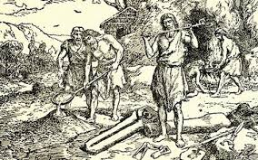
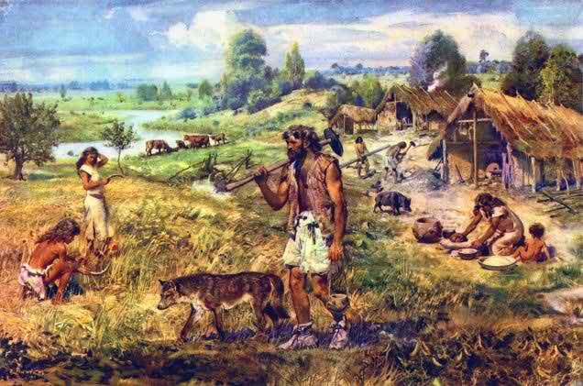
যেভাবে সভ্যতা গড়ে উঠে…
একে একে মানুষের জীবনযাত্রা পরিবর্তনের প্রয়োজনে গবেষণা করে সকল সমস্যা সমাধানে সচেষ্ট হয়, যার ফলে…
হিংস্র পশুর সাথে যুদ্ধ করে
প্রকৃতির সাথে সংগ্রাম করে
বর্তমান সভ্যতা
বর্তমান সভ্যতা
অর্ধভুক্ত, অভুক্ত থেকে, রোগ শোকে ভুগে বেচেঁ থাকত
Notes:
একে একে সবগুলো তথ্য শিক্ষার্থীদেরকে দিয়ে বলানো যেতে পারে…

Slide 7
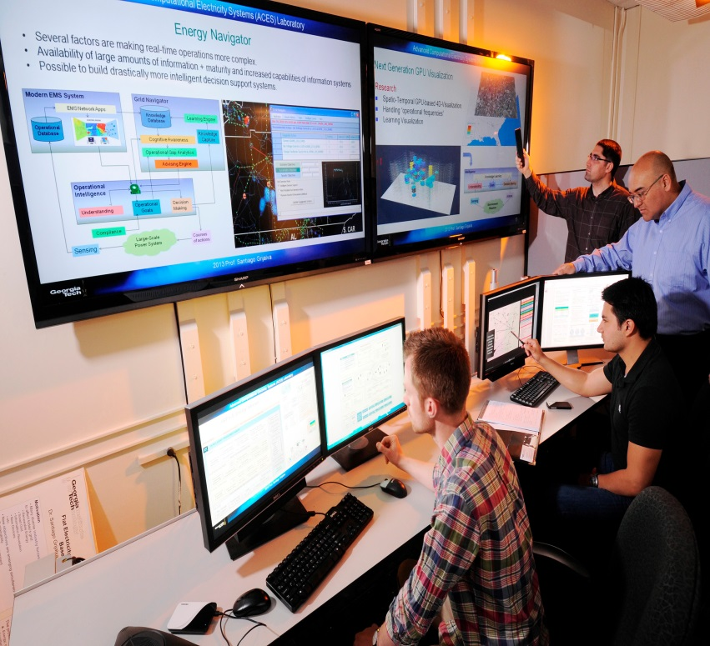
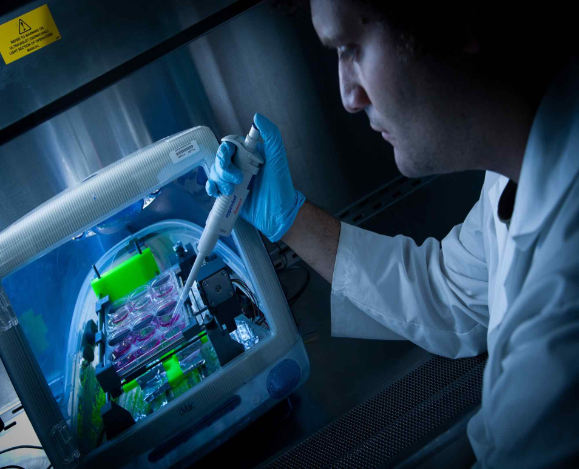
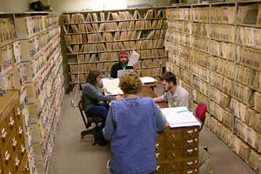
গবেষণার ক্ষেত্রসমূহ ও আইসিটি…
সকল গবেষণাই এখন নির্ভর করে
আইসিটির উপর
চিকিৎসা গবেষণা
প্রযুক্তি গবেষণা
সমাজবিজ্ঞান গবেষণা
বিজ্ঞান গবেষণা
শিল্প গবেষণা
গাণিতিক গবেষণা
সাহিত্যে গবেষণা
Notes:
তথ্যসমূহ শিক্ষার্থীদেরকে লিখতে বলা যেতে পারে…

Slide 8
জোড়ায় কাজ
সভ্যতা গড়ে উঠার কারণ কী বলে মনে কর?
গবেষণার ক্ষেত্রসমূহ লিখ।
মানুষের নতুন কিছু বের করা বা গবেষণা করার ক্ষমতার কারণে সভ্যতা উঠে।
সাহিত্য, শিল্প, সমাজবিজ্ঞান, গণিত, প্রযুক্তি, চিকিৎসা ও বিজ্ঞান ইত্যাদি।
সম্ভাব্য উত্তর

Slide 9
গবেষণার প্রকারভেদ…
গবেষণা
তাত্ত্বিক
ব্যবহারিক
Notes:
ক্রমান্বয়ে বলা যেতে পারে…

Slide 10
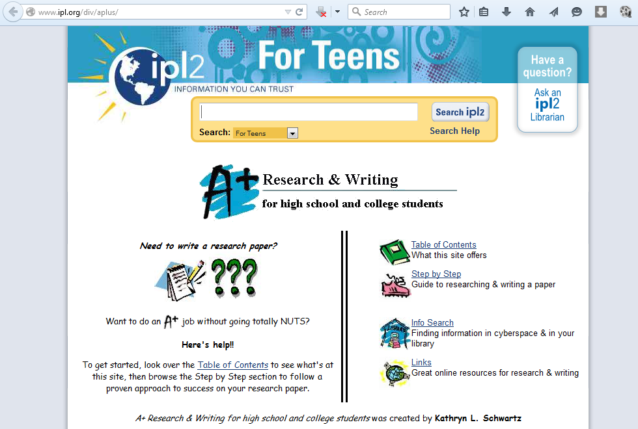
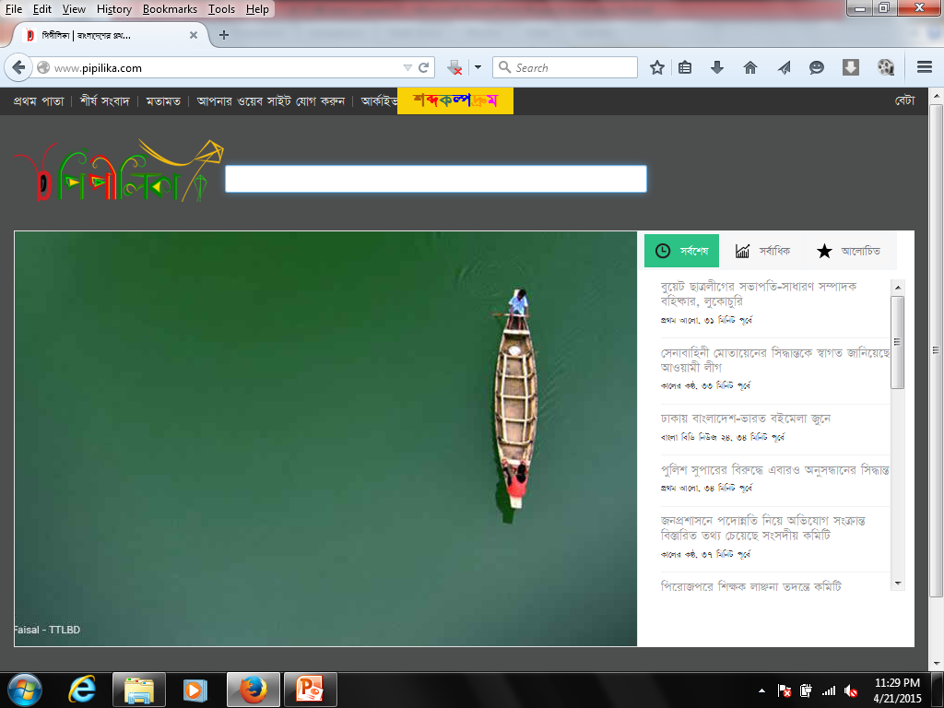
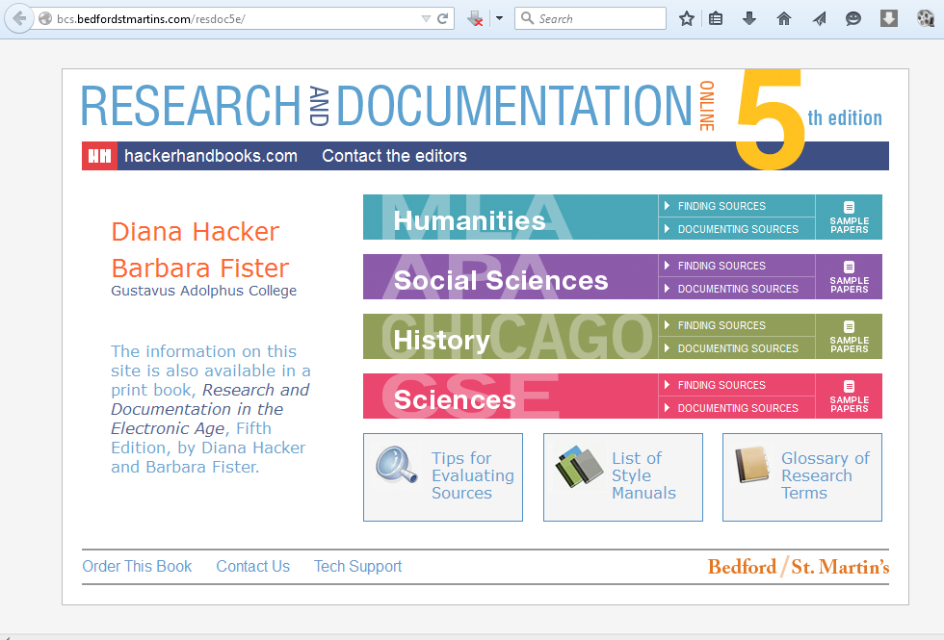
তাত্ত্বিক গবেষণায় আইসিটি…
Notes:
তাত্ত্বিক গবেষণার জন্য উপরোক্ত ওয়েবসাইটসমূহের সহযোগিতা প্রয়োজন হতে পারে… (শিক্ষার্থীদের বলতে হবে)

Slide 11
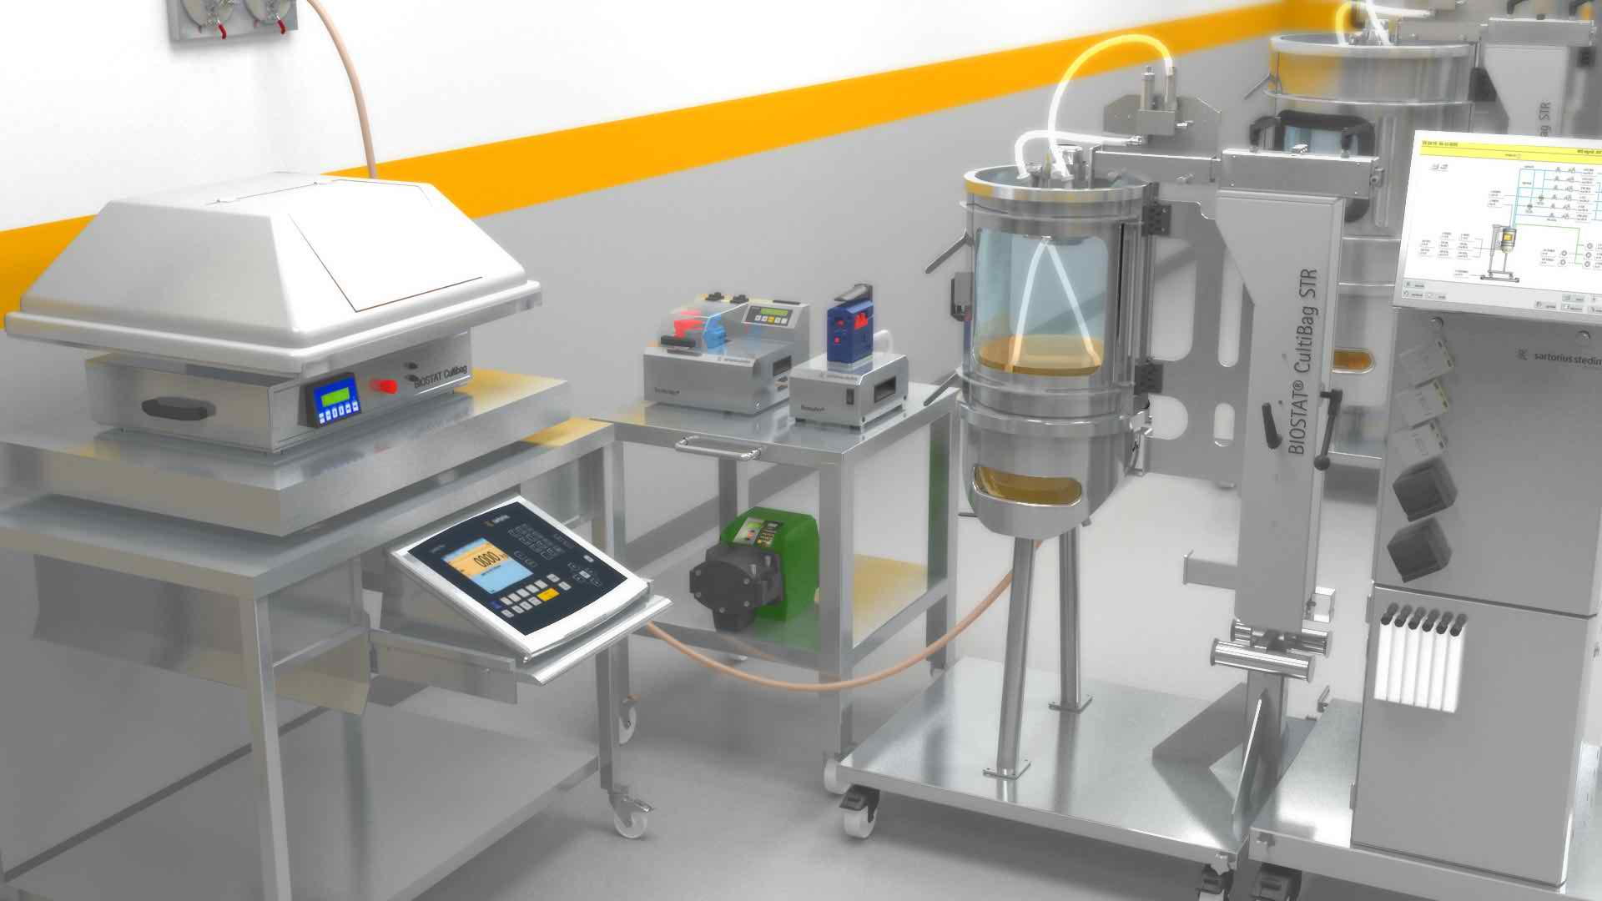
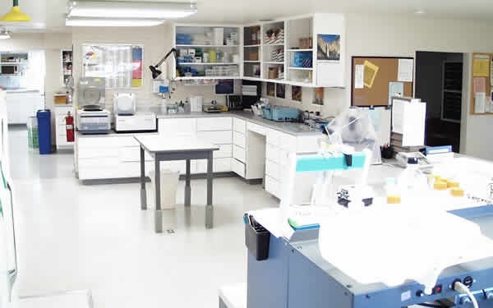
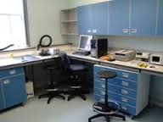
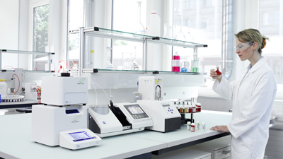
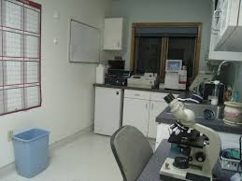
ব্যবহারিক গবেষণায় আইসিটি…

Slide 12
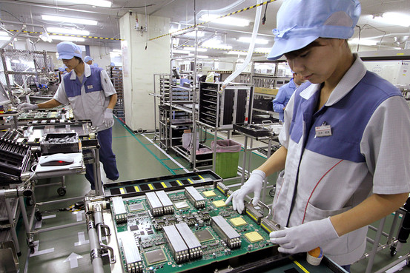
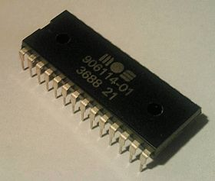
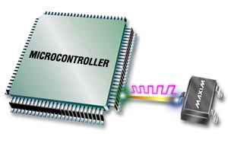
গবেষণায় আইসিটির ভূমিকা…
FPGA Silicon Emulation
PLA (C64 chip)
Programmable Logic Array (PLA)
Powerful Super Computer
Field-Programmable Gate Array (FPGA)
Virtual Research Environments
Notes:
প্রত্যেকটা ছবি দেখার পর শিক্ষার্থীদেরকে তা বর্ণনা করতে বলা যেতে পারে…

Slide 13
দলগত কাজ
গবেষণার প্রকারভেদ কী কী?
প্রত্যেক প্রকার গবেষণা সংজ্ঞায়িত কর।
তাত্ত্বিক ও ব্যবহারিক গবেষণা।
সাহিত্য, সমাজবিজ্ঞান গবেষণা হলো তাত্ত্বিক এবং ল্যাবরেটরীতে যে সকল গবেষণা করা হয় তা হলো ব্যবহারিক গবেষণা।
সম্ভাব্য উত্তর

Slide 14
মূল্যায়ন
গবেষণায় আইসিটির ভূমিকা কী হতে পারে বলে তুমি মনে কর?
কোথায় ব্যবহারিক গবেষণা করা হয়?
একটি ভার্চুয়াল ল্যাবরেটরির উদাহরণ দাও।
কোনটি তাত্ত্বিক গবেষণা?
ক) রোবট তৈরি
খ) গ্রহ আবিষ্কার
গ) গণিতের সূত্র আবিষ্কার
ঘ) ঔষধ আবিষ্কার

Slide 15
প্রশ্নোত্তর পর্ব
তোমাদের কোন প্রশ্ন থাকলে করতে পারো…
Notes:
বিষয় সংশ্লিষ্ট প্রশ্ন জিজ্ঞাসা করার জন্য বলতে হবে…

Slide 16
বাড়ির কাজ
গবেষণায় আইসিটির ভূমিকা নিজের ভাষায় লিখো।

Slide 17
ধন্যবাদ

